Slide 1
Os Quatro Porquês
• Por que: é utilizado :
Em frases interrogativas:
Ex.: Por que você faltou?
Ex.: Por que você fez isso?

Slide 2
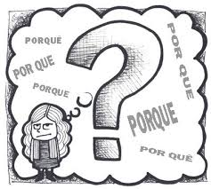
Os Quatro Porquês
2) Quando seguido, explícita ou implicitamente, pelas palavras “razão” ou “motivo”.
Ex.: Quero saber por que (razão) você faltou.
Ex.: Não sei por que (motivo) você traiu João.
Ex.: Não sei por que razão você pensa isso.

Slide 3
Os Quatro Porquês
3) No lugar de “pelo qual”, “para que” e derivados.
Ex.: Estas são as reivindicações por que (pelo qual) estamos lutando.
Ex.: O túnel por que (pelo qual) passaríamos está fechado.
Ex.: Ansiávamos por que (para que) o espetáculo começasse logo.

Slide 4
Os Quatro Porquês
• Porque: é utilizado:
1) No lugar de “pois”:
Ex.: A situação piorou porque (pois) o povo se omitiu.
Ex.: Sei que há algo errado porque (pois) ninguém apareceu ainda.

Slide 5
Os Quatro Porquês
2) Em respostas:
Ex.: Fiquei feliz porque tirei uma boa nota.
Ex.: Faltei porque estava doente.

Slide 6
Os Quatro Porquês
• Por quê: é utilizado apenas no final de uma frase interrogativa, imediatamente antes de um ponto (.?!...).
Ex.: Por quê?
Ex.: Você tem coragem de perguntar por quê?

Slide 7
Os Quatro Porquês
• Porquê: é utilizado: sempre que for antecedido de um artigo (o/os/um), significando causa ou motivo. Nesse caso, “porquê” é um substantivo.
Ex.: Não é fácil encontrar o porquê da vida.
Ex.: Quero saber o porquê dessa confusão.
Ex.: Creio que os reais porquês não vieram à luz.

Slide 8
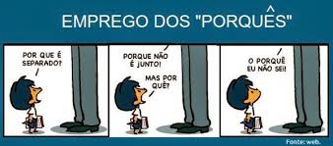
Os Quatro Porquês – Testando os Conhecimentos

Slide 9
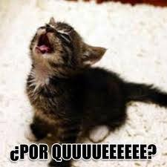
Os Quatro Porquês – Testando os Conhecimentos

Slide 10
Os Quatro Porquês – Testando os Conhecimentos
Indique qual é a frase cujo uso do “porquê” está
correto.
a) Ontem fomos à praia porquê fazia sol.
b) Por que recebi ontem, fui ao mercado fazer compras.
c) Fernanda não foi trabalhar hoje porque está doente.
d) Mudei de canal por quê quis.
e) O paciente não entendeu o por que de tanta preocupação.

Slide 11
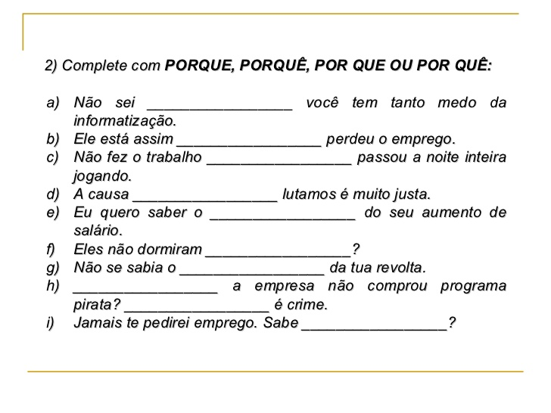
Os Quatro Porquês – Testando os Conhecimentos

Slide 12
Os Quatro Porquês – Testando os Conhecimentos
Gabarito do Exercício 2:
A) por que
B) porque
C) porque
D) por que
E) porquê
F) por quê
G) porquê
H) Por que/Porque
I) por quê

Slide 13
Os Quatro Porquês – Testando os Conhecimentos
3) Marque a opção que preencha corretamente as lacunas:
Marcelo e Carolina namoraram durante três anos e estavam juntos ______________ se amavam. ______________ agora, depois de tanto tempo, ela resolvera romper o relacionamento? Estaria ela infeliz? ___________? Na verdade ele nunca entenderá o _____________ da atitude da namorada.
a) porque, por que, por quê, porquê.
b) por que, porque, porquê, por quê.
c) por quê, porquê, porque, por que.
d) porque, por quê, por que, porquê.
e) porque, por que, porquê, por quê.

Slide 14
Os Quatro Porquês – Testando os Conhecimentos
4) Observe as frases abaixo:
I. Porque deixar de lado uma causa porque lutamos há tanto tempo? II. Ninguém sabe o porquê de nossa luta. III. Ele vivia tranquilamente, porque tinha uma grande herança. IV. O governo não deve mudar, por quê? V. Pergunto por que você é tão irresponsável. VI. Vivo feliz, porque amo minha esposa.
Assinale a única alternativa correta:
a) As frases I e II são as únicas corretas.
b) As frases I, III e V são corretas.
c) Na frase II, o porquê é um substantivo.
d) Apenas a frase IV está correta.
e) Apenas a frase VI está correta.

Slide 15
Que ou quê?
Quê ocorre apenas em três casos:
Final de frase, como pronome, imediatamente
antes de um ponto (.?!...).
B) Quando é um substantivo e é precedido de artigo.
C) Em interjeições, indicando surpresa ou espanto.

Slide 16
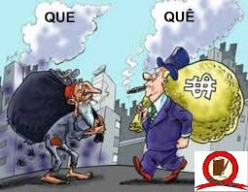
Que ou quê?
Veja os exemplos:
Ex.: Você veio aqui fazer o quê?
Ex.: Você precisa de quê?
Ex.: Há um quê inexplicável em sua atitude.
Ex.: Quê!
Ex.: A letra quê tem um charme.

Slide 17
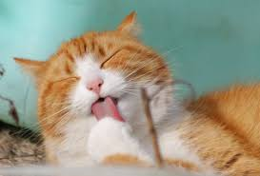
Que ou quê?
Em todos os outros casos, usa-se que:
Ex.: Saia antes que eu chame a polícia.
Ex.: Preciso que me faça um favor.
Ex.: É necessário que ajudemos uns aos outros.

Slide 18
Que ou quê? – Testando os Conhecimentos
Complete com que ou quê:
A) Quase ______ me esqueço de você.
B) Ele disse não sei o ______.
C) Convém _______ o assunto seja discutido seriamente.
D) ______! Você já acabou?
E) Ela tem um _______ diferente.
F) ______ horas são?
G) Tem um _____ de mistério este livro.
H) Está rindo sem ter de _______.

Slide 19
Que ou quê? – Testando os Conhecimentos
Gabarito:
A) Quase que me esqueço de você.
B) Ele disse não sei o quê.
C) Convém que o assunto seja discutido seriamente.
D) Quê! Você já acabou?
E) Ela tem um quê diferente.
F) Que horas são?
G) Tem um quê de mistério este livro.
H) Está rindo sem ter de quê.

